Slide 1
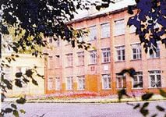
Летопись 6г класса
Летопись 6г класса МБОУ СОШ №14 города Юрги Кемер.обл.
Классный руководитель:
Яковлева И.В.

Slide 2
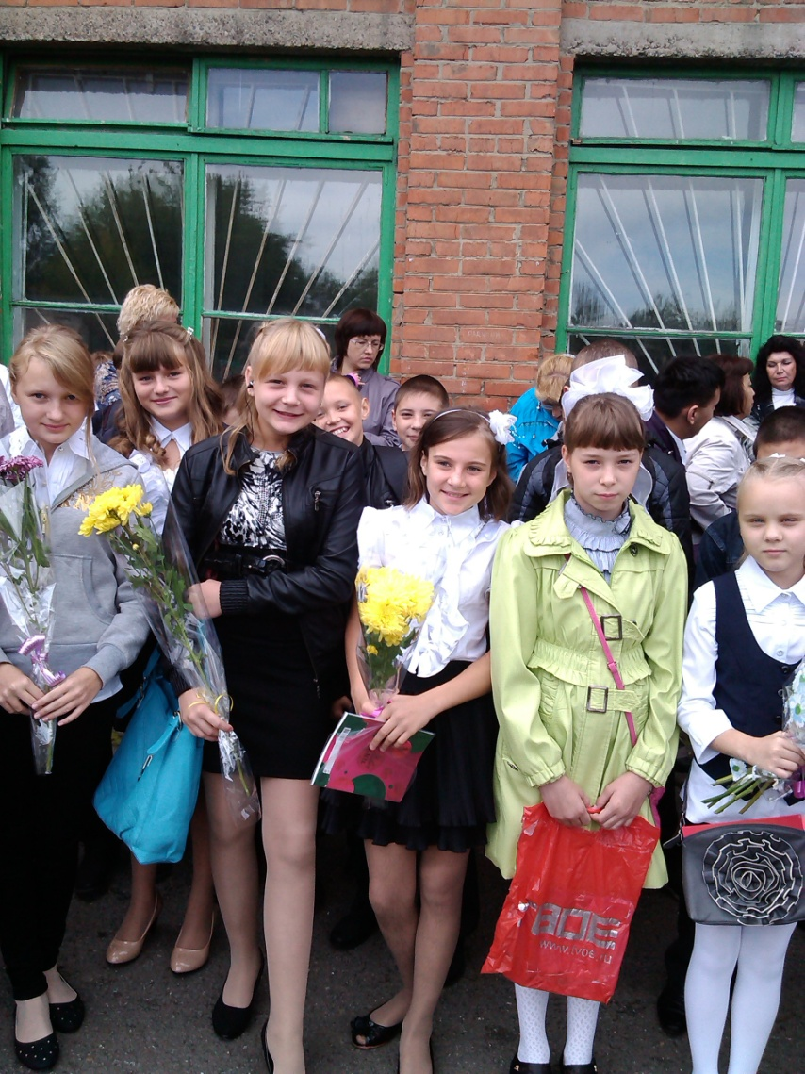
Первое сентября – день знаний!

Slide 3
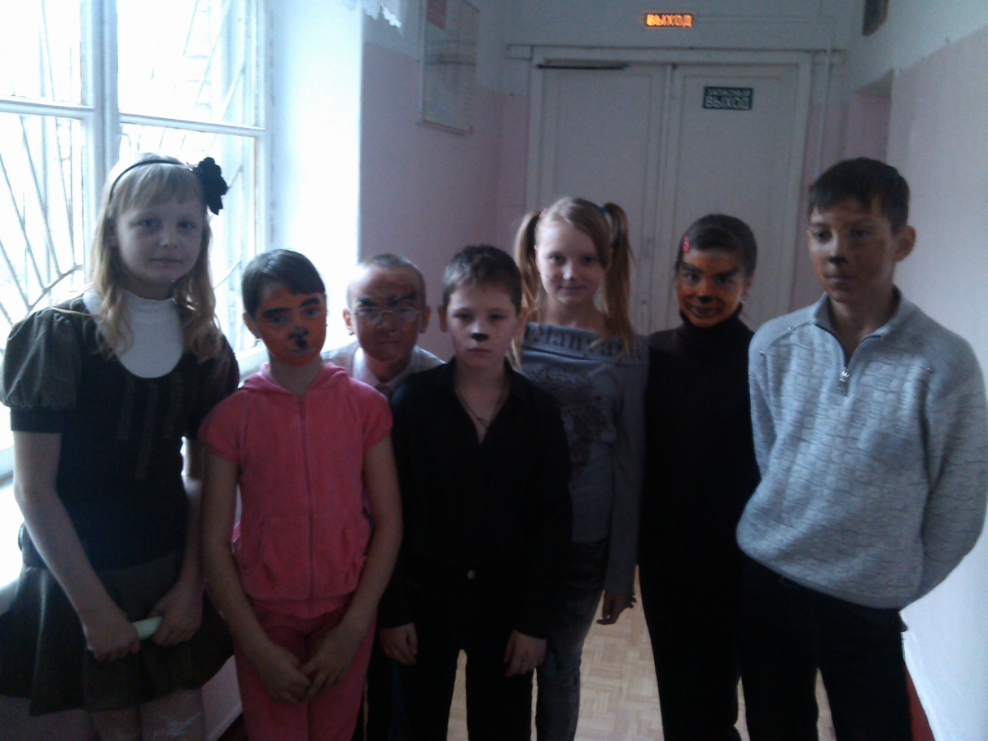
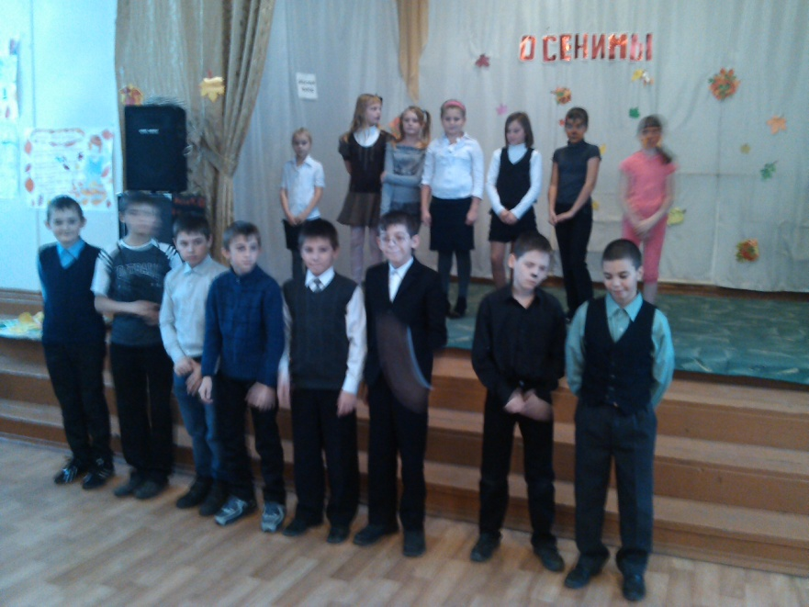
Осенины!

Slide 4
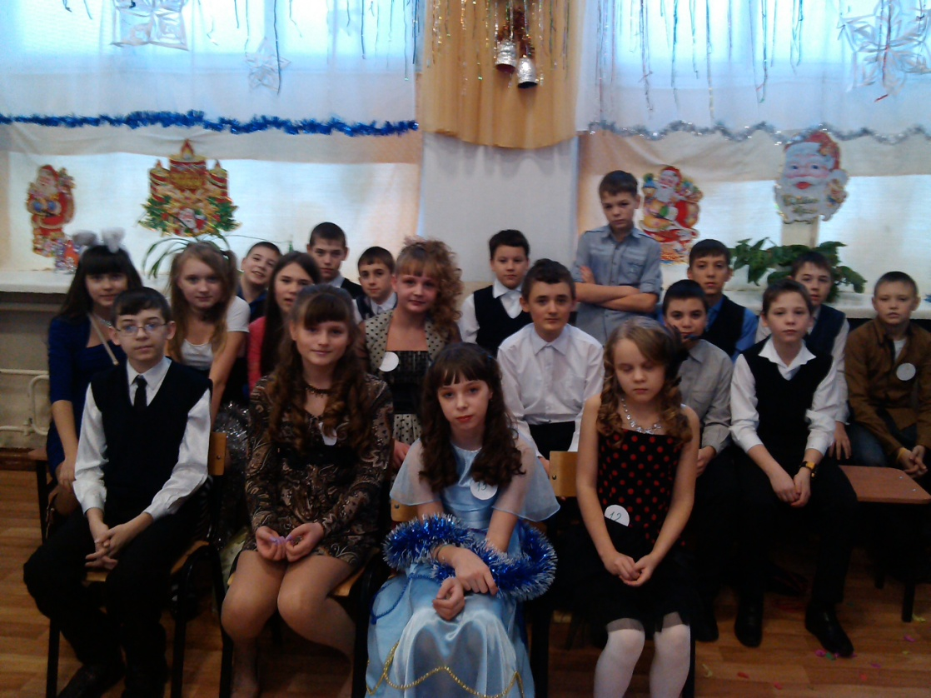
Новый год – пора чудес!

Slide 5
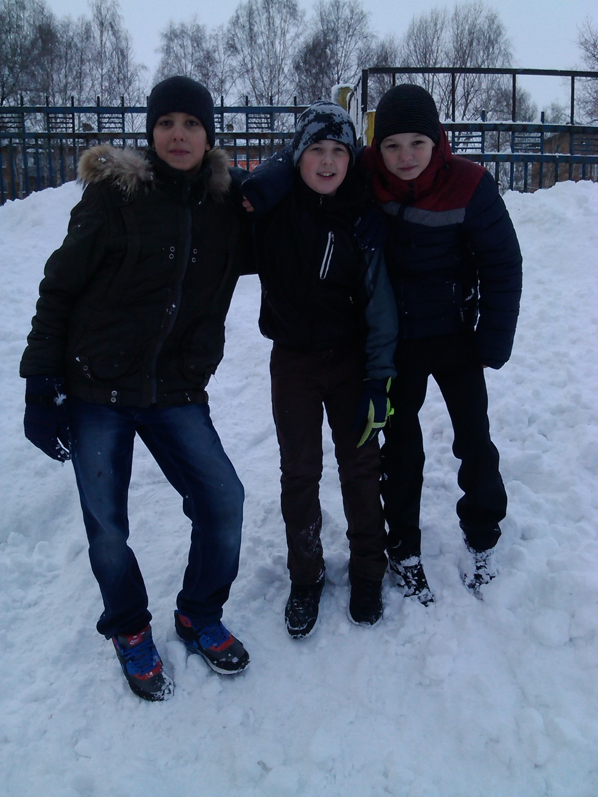
Дружба крепкая не сломается…

Slide 6
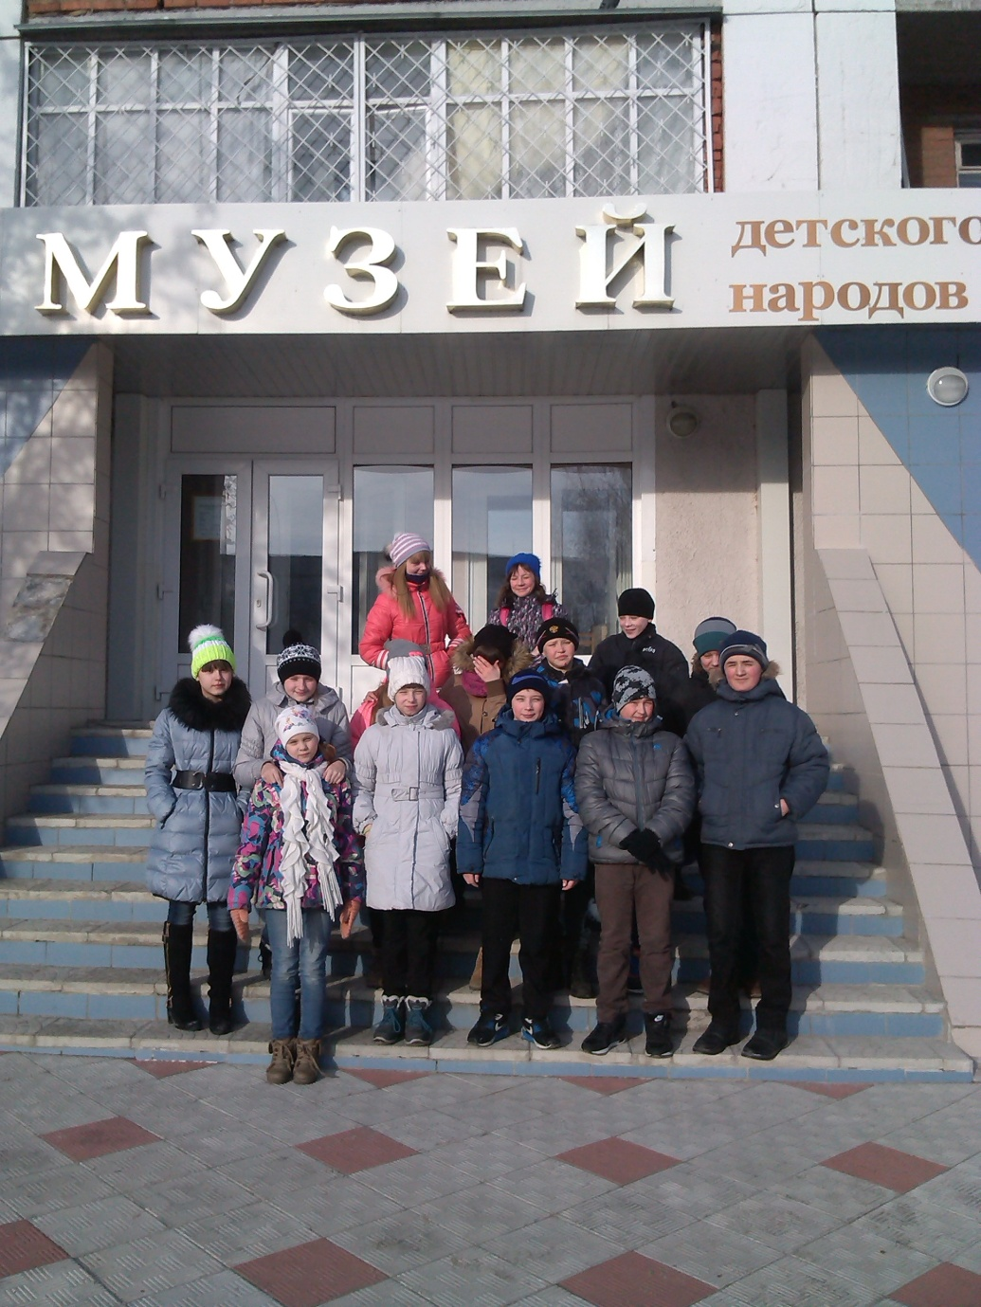
На экскурсию - всем классом!
6 февраля 2015 г. мы посетили выставку картин художника Н.К.Рериха в музее детского народного творчества г.Юрги.

Slide 7
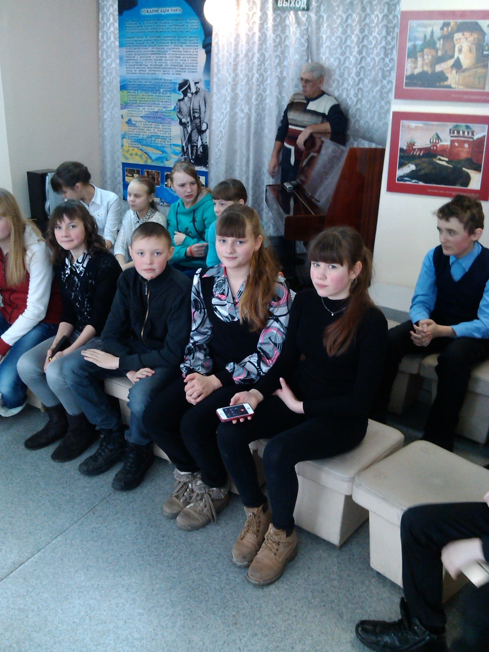
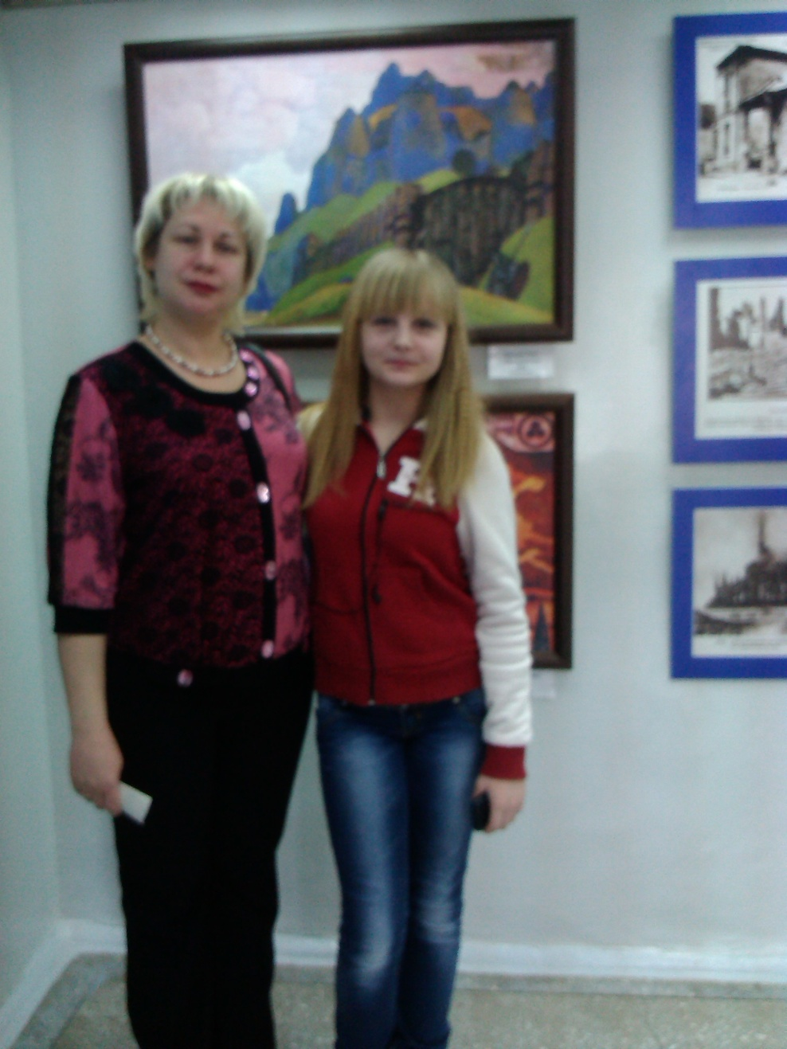

Slide 8
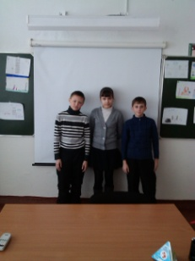
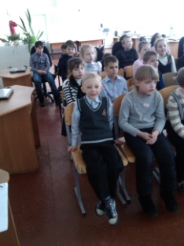
Классный час, посвященный ПДД (совместно с 1А классом)

Slide 9
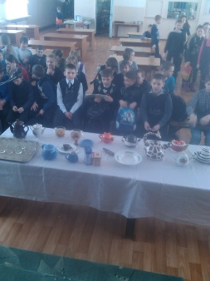
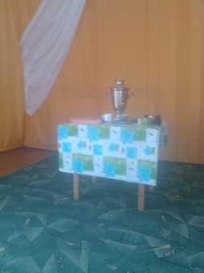
Классный час «История самовара»

Slide 10
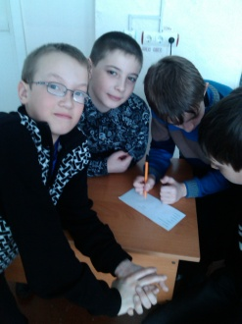
Классный час «8 марта»

Slide 11
